Slide 1

CHUẨN BỊ
1 Vở ghi Hình
1 Vở ghi Số học
1 Vở nháp
Đồ dùng học tập: bút bi, bút chì, tẩy, thước kẻ, compa, bộ eke

Slide 2
QUY TẮC
+ 01 điểm/03 lần giơ tay + trả lời đúng.
Điểm sẽ được tích ngay sau tiết học
Điểm được cộng vào điểm kiểm tra hệ số 1
Ghi nhận tích điểm của nhóm cho cá nhân

Slide 3

HÌNH HỌC 6 - CHƯƠNG 3: HÌNH HỌC TRỰC QUAN
BÀI 1: TAM GIÁC ĐỀU. HÌNH VUÔNG, LỤC GIÁC ĐỀU
GIÁO VIÊN GIẢNG DẠY: DƯƠNG HUYỀN TRANG

Slide 4
Hoạt động mở đầu:
Mỗi HS sẽ được phát ngẫu nhiên một mảnh ghép.
Nhiệm vụ của mỗi HS là tìm kiếm các bạn cùng lớp để ghép thành 1 bức hình hoàn chỉnh. Nhóm hoàn thành chính xác bức hình đầu tiên có tất cả HS trong nhóm đều giơ tay sẽ dành chiến thắng.

Slide 5

Hoạt động mở đầu:
Các nhóm sẽ có thời gian 4 phút để thảo luận về hình khối của nhóm mình.
Hãy viết những đều em biết về hình khối ấy
Hết 4 phút mỗi nhóm cử 1 đại diện lên viết. Nhóm viết được nhiều ý đúng nhất sẽ dành chiến thắng

Slide 6
Hoạt động mở đầu:
Tam giác là hình gồm 3 cạnh, 3 góc và 3 đỉnh
Chu vi hình tam giác là tổng độ dài ba cạnh
Diện tích của hình tam giác bằng cạnh đáy nhân với chiều cao tương ứng
Cấu trúc tam giác được sử dụng nhiều trong xây dựng (cầu giao thông, tòa nhà,…) do có khả năng chịu lực nén rất tốt.

Slide 7
Hoạt động mở đầu:
Hình vuông có 4 cạnh bằng nhau và 4 góc vuông
Chu vi hình vuông bằng chiều dài 1 cạnh nhân cho 4
Diện tích của hình vuông bằng cạnh nhân cạnh
Hình vuông tượng trưng cho đất, cho sự hoàn hảo nên nhiều công trình được xây dựng có cấu trúc hình vuông

Slide 8
Hoạt động mở đầu:
Hình lục giác đều được tạo thành từ 6 tam giác đều
Hình lục giác đều có 6 đỉnh, 6 cạnh, 6 góc
6 cạnh của hình lục giác đều bằng nhau
6 góc của hình lục giác đều bằng nhau

Slide 9

1. TAM GIÁC ĐỀU
A
Tam giác ABC là tam giác đều
3 cạnh bằng nhau: AB = BC = CA
3 góc ở các đỉnh A, B, C bằng nhau
B
C
Chú ý:
Trong hình học nói chung, tam giác nói riêng, các cạnh bằng nhau ( hay các góc bằng nhau) thường được chỉ rõ bằng cùng một kí hiệu.

Slide 10


CÂU HỎI 1
Trong các hình sau đây, đâu là tam giác đều?
A
B
C
D

Slide 11
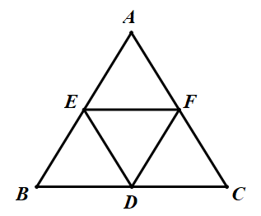
CÂU HỎI 2
Cho biết hình sau có bao nhiêu tam giác đều
A
4
B
5
C
6
D
7

Slide 12

CÂU HỎI 3
Các cách phát biểu sau đây đúng hay sai?
a) Nếu tam giác MNP là tam giác đều thì độ dài của ba cạnh MN, NP, PM luôn bằng 2cm
b) Tam giác đều ABC có ba cạnh bằng nhau và ba góc ở các đỉnh A, B, C bằng nhau.
c) Nếu tam giác IKH có IK = IH và hai góc ở các đỉnh K, H bằng nhau thì IKH là tam giác đều

Slide 13
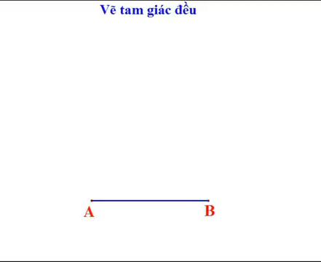
CÁC BƯỚC VẼ
TAM GIÁC ĐỀU
Bước 1: Dùng thước kẻ vẽ đoạn thẳng AB
Bước 2: Lấy A làm tâm, dung compa vẽ một phần đường tròn tâm A bán kính AB
Bước 3: Lấy B làm tâm, dung compa vẽ một phần đường tròn tâm A bán kính AB. Gọi C là giao điểm của hai phần đường tròn vừa vẽ
Bước 4: Dùng thước vẽ các đoạn thẳng AC, BC

Slide 14

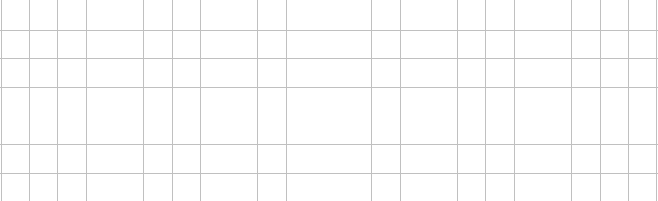
Vẽ tam giác đều MNP cạnh 4cm và cho biết các đặc điểm về cạnh và góc của tam giác đó ?
M
Tam giác đều MNP có:
3 cạnh bằng nhau:
MN = NP = PM = 4cm
3 góc ở các đỉnh M, N, P bằng nhau
N
P

Slide 15

Hôm nay con đã được học
kiến thức gì?

Slide 16

KIẾN THỨC CẦN NHỚ
Cách vẽ tam giác đều bằng compa và thước thẳng
TAM GIÁC ĐỀU
Là tam giác có:
3 cạnh bằng nhau
3 góc ở các đỉnh bằng nhau

Slide 17

2. HÌNH VUÔNG
Cách vẽ hình vuông
A
B
Hình vuông ABCD có cạnh 5cm
C
D

Slide 18
Hình vuông ABCD có:
4 cạnh bằng nhau
AB = BC = CD = DA
2 cạnh đối
AB và CD song song
AD và BC song song
4 góc ở các đỉnh A, B, C, D là góc vuông
2 đường chéo bằng nhau
AD = BC
A
B
C
D

Slide 19
Vẽ hình vuông EGHI có cạnh 4cm và cho biết các đặc điểm về cạnh, góc, đường chéo của hình vuông đó?
Hình vuông EGHI có:
4 cạnh bằng nhau
EG = GH = HI = IE = 4cm
2 cạnh đối
EG và IH song song
EI và GH song song
4 góc ở các đỉnh E, G, H, I là góc vuông
2 đường chéo bằng nhau
EH = GI
E
G
I
H

Slide 20
A
B
Chu vi hình vuông C = 4a
Diện tích hình vuông S = a x a
a
D
a
C

Slide 21
BÀI TẬP
Bài 2 (SGK trang 97)
Một mảnh vườn có dạng hình vuông với chiều dài cạnh bằng 25 m. Người ta để một phần của mảnh vườn làm lối đi rộng 2 m như Hình 10, phần còn lại để trồng rau
Tính diện tích phần vườn trồng rau
Người ta làm hang rào xung quanh phần vườn trồng rau và một góc vườn rau có để cửa ra vào rộng 2 m, Tính độ dài của hàng rào đó?
2 m
Lối đi
2 m
Lối đi
25 m

Slide 22
2. LỤC GIÁC ĐỀU
a. Dùng 6 miếng bìa hình tam giác đều đã chuẩn bị trước để ghép thành một hình lục giác (Hình 7).
B
C
Hình lục giác đều
A
D
G
E
Hình 7
b. Vẽ đường viền xung quanh sáu cạnh của hình lục giác đều ở hình 7 ta được lục giác đều và đặt tên các đỉnh của lục giác đều đó.

Slide 23
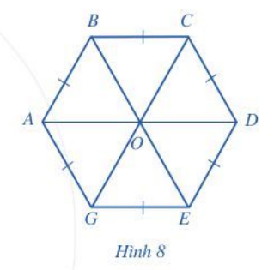
Quan sát lục giác đều ABCDEG ở hình 8, yêu cầu:
a. Dựa trên các tam giác đều OAB, OBC, OCD, ODE, OEG, OGA, hãy so sánh độ dài các cạnh AB, BC, CD, DE, EG, GA.
b. Các đường chéo chính AD, BE, CG. Cho biết chúng có cùng đi qua điểm O không?
c. Dựa trên các tam giác đều OAB, OBC, OCD, ODE, OEG, OGA, hãy so sánh độ dài các đường chéo chính, AD, BE, CG.
d. Dựa trên các tam giác đều OAB, OBC, OCD, ODE, OEG, OGA, hãy so sánh các góc ở đỉnh A, B, C, D, E, G.

Slide 24
Lục giác đều ABCDEG có:
6 cạnh bằng nhau
AB = BC = CD = DE = EG = GA
6 góc ở các đỉnh A, B, C, D, E, G bằng nhau
3 đường chéo chính cắt nhau tại O
3 đường chéo chính bằng nhau
AD = BE = OG

Slide 25


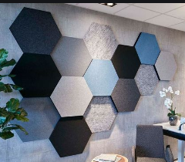
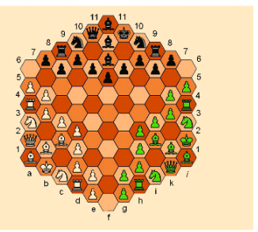
Hãy tìm các hình trong thực tế gần gũi xung quanh có dạng hình lục giác đều.

Slide 26
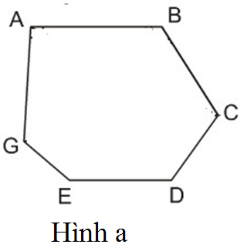
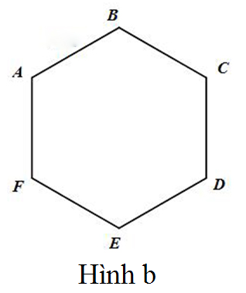
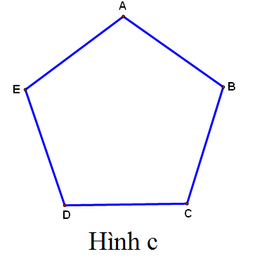
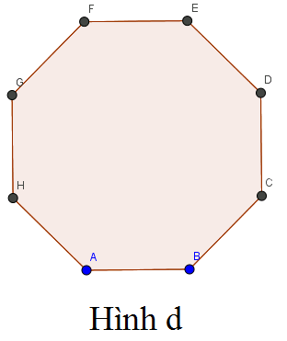
Quan sát các hình sau, cho biết hình nào là lục giác đều?

Slide 27
Bài 6 (sbt-106)
Bạn Minh vẽ một hình chữ nhật. Trong hình chữ nhật đó có bốn hình vuông (Hình 7). Biết tổng chu vi của cả 4 hình vuông đó bằng 144 cm. Tính tổng diện tích của bốn hình vuông đó.
2a
a
a

Slide 28
Tổng chu vi của 4 hình vuông là:
4. 2a + 4.2a + 4.a + 4.a = 24a (cm)
Như vậy 24a = 144 nên a = 6 cm
Do đó, có 2 hình vuông có cạnh là 12 cm, có 2 hình vuông có cạnh là 6 cm
Vậy tổng diện tích 4 hình vuông là:
2.12. 12 + 2. 6.6 = 360 (cm²)

Slide 29
Bài 7 (sbt-106)
Một miếng tôn có dạng hình vuông với độ dài cạnh (tính theo đơn vị đề-xi-mét) là số tự nhiên và số đo diện tích (tính theo đơn vị đề-xi-mét vuông) là số tự nhiên có hai chữ số và chữ số hàng đơn vị là 4. Độ dài cạnh của miếng tôn đó bằng bao nhiêu đề-xi-mét?

Slide 30
Gọi độ dài cạnh của miếng tôn là a (dm) ( a là số tự nhiên)
Vì số đo diện tích (tính theo đơn vị đề-xi-mét vuông) là số tự nhiên có hai chữ số và chữ số hàng đơn vị là 4 nên a.a là số tự nhiên có hai chữ số và chữ số hàng đơn vị là 4. Chỉ có số 64 là số có 2 chữ số có chữ số hàng đơn vị là 4 và là bình phương của một số tự nhiên.
Vậy diện tích của miếng tôn là 64 = 8² dm² nên độ dài cạnh của miếng tôn là 8 dm

Slide 31
BTVN:
Hãy vẽ hình tam giác đều ABC có độ dài cạnh là 5 cm
Hãy vẽ hình vuông ABCD có độ dài cạnh là 7cm. Tính chu vi và diện tích của hình vuông ABCD.
Một tấm bìa hình vuông có chu vi là 36 cm. Tính diện tích tấm bìa đó?

